Slide 1
Desain web – pertemuan 13
Javascript (Part 2)

Slide 2
Struktur Kondisi & Perulangan
If
If..else
Switch..case
For
While
Do..while

Slide 3
Struktur Kondisi If
Bentuk umum
If (kondisi){
Statement jika kondisi true;
}
Keterangan
Kondisi merupakan sebuah variabel atau statement yang akan dicek nilai true atau false nya
Jika kondisi bernilai true, akan mengerjakan statement di dalam blok if.
Jika kondisi bernilai false, tidak akan mengerjakan apapun

Slide 4
Contoh Kondisi If

Slide 5
Struktur Kondisi If..Else
Bentuk umum
If (kondisi){
Statement jika kondisi true;
}else{
Statement jika kondisi false;
}
Keterangan
Kondisi merupakan sebuah variabel atau statement yang akan dicek nilai true atau false nya
Jika kondisi bernilai true, akan mengerjakan statement di dalam blok if.
Jika kondisi bernilai false, akan mengerjakan statement di dalam blok else

Slide 6
Contoh Kondisi If..Else..

Slide 7
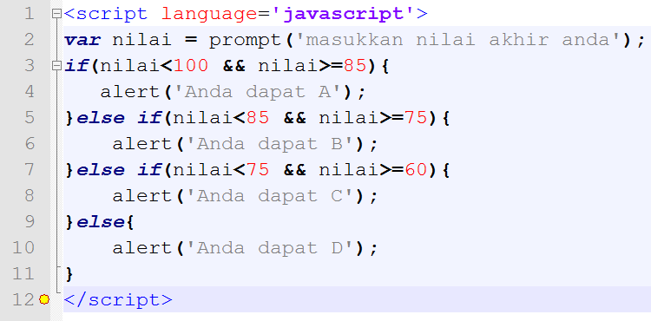
Contoh Kondisi If..Else Bercabang

Slide 8
Struktur Kondisi Switch..Case..
Bentuk umum
Switch(variabel){
Case ‘1’ : statement-1;break;
Case ‘2’ : statement-2;break;
Case ‘n’ : statement-n;break;
Default : statement-default;
}
Keterangan
Variabel adalah variabel yang akan dicek isinya

Slide 9
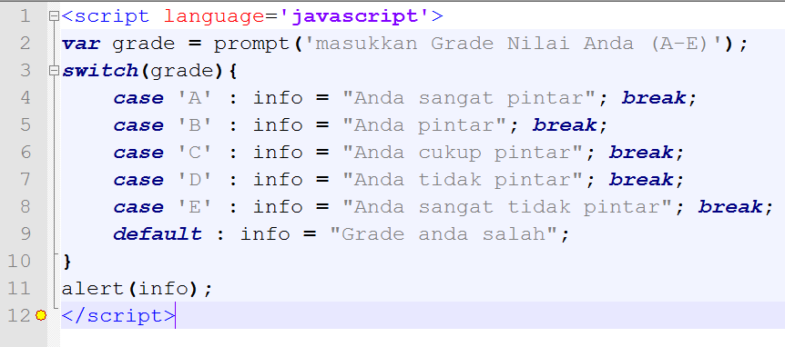
Contoh Kondisi Switch..Case..

Slide 10
Struktur Perulangan For
Bentuk Umum
for(inisialisasi; kondisi; counter)
{
Statement-dikerjakan-selama-kondisi-true
}
Keterangan
Inisialisasi : pemberian nilai awal variabel
Kondisi : statement kondisi yang akan membatasi perulangan. Perulangan akan berjalan terus selama kondisi bernilai true
Counter : penambahan atau pengurangan nilai variabel agar perulangan tetap berjalan

Slide 11
Contoh Struktur Perulangan For

Slide 12
Struktur Perulangan While
Bentuk Umum
inisialisasi
while(kondisi){
Statement-dikerjakan-selama-kondisi-true;
Counter;
}
Keterangan
Inisialisasi : pemberian nilai awal variabel
Kondisi : statement kondisi yang akan membatasi perulangan. Perulangan akan berjalan terus selama kondisi bernilai true
Counter : penambahan atau pengurangan nilai variabel agar perulangan tetap berjalan

Slide 13
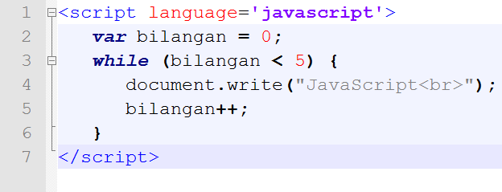
Contoh Struktur Perulangan while

Slide 14
Struktur Perulangan Do..while
Bentuk umum
Inisialisasi
do{
Statement-dikerjakan-selama-kondisi-true;
counter
} while(kondisi)
Keterangan
Inisialisasi : pemberian nilai awal variabel
Kondisi : statement kondisi yang akan membatasi perulangan. Perulangan akan berjalan terus selama kondisi bernilai true
Counter : penambahan atau pengurangan nilai variabel agar perulangan tetap berjalan

Slide 15
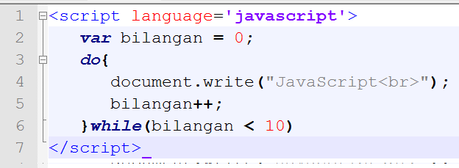
Contoh Struktur Perulangan Do..while

Slide 16
Fungsi (1)
Sebuah fungsi berisi kode yang akan dijalankan oleh sebuah event atau jika ada yang memanggilnya. Fungsi didefinisikan pada bagian <head> dan dipanggil oleh element lain pada <body>.
Definisi sebuah fungsi
function nama_fungsi(argument1, argument2, …){
beberapa pernyataan;
}
Atau
function nama_fungsi(argument1, argument2, …){
beberapa pernyataan;
return argument2;
}

Slide 17
Fungsi (2)
Cara Memanggil fungsi
nama_fungsi(argument1, argument2)

Slide 18
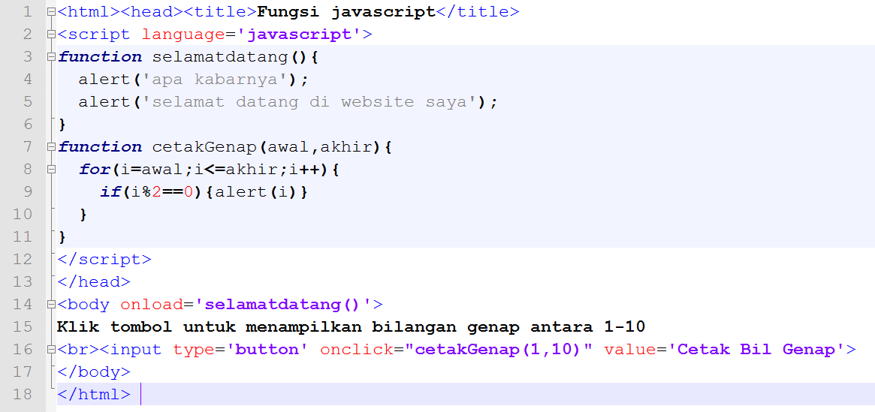
Contoh Penggunaan fungsi

Slide 19
Fungsi String
Javascript memiliki banyak fungsi yang berhubungan dengan string, diantaranya
Menghitung panjang string → length
Mengambil beberapa karakter → substr()
Mengubah string menjadi huruf kapital → toUpperCase()
Mengubah string menjadi huruf kecil → toLowerCase()
Memotong string → Slice
Memecah string berdasarkan karakter tertentu → split()
Membuat string menjadi huruf tebal → bold()
Membuat huruf menjadi miring → italics()
Membuat huruf diberi garis di tengah → strike()
Membuat huruf menjadi superscript → sup()
Membuat huruf menjadi subscript → sub()
Merubah warna huruf → fontcolor()
Merubah ukuran huruf → fontsize()

Slide 20
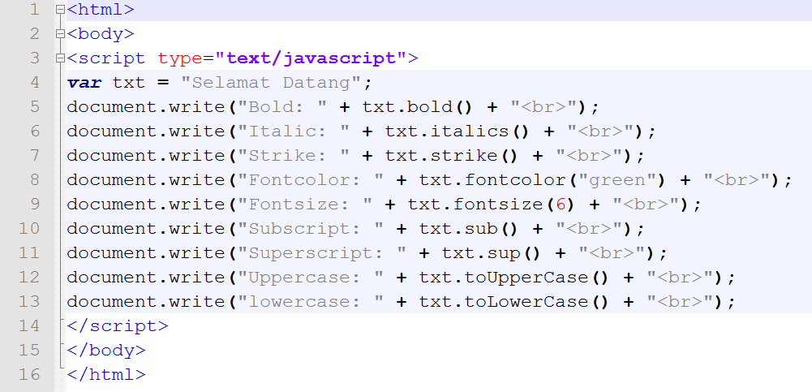
Contoh Fungsi String

